Slide 1


System informatyczny wspomagający działalność firmy dostawcy usług internetowych (ISP)
Daniel Wawrzos
Jonatan Alimowski
Jan Hapunik

Slide 2
Cele systemu
Głównym celem systemu jest automatyzacja i centralizacja procesów biznesowych ISP. System ma za zadanie znacznie usprawnić bazę klientów, procesy związane z rozliczeniami, zgłoszeniami technicznymi oraz monitorowanie infrastruktury.
Klienci, za pomocą panelu samoobsługowego, będą w stanie samodzielnie planować instalacje, anulować posiadane pakiety, zarządzać swoimi płatnościami i zgłaszać usterki techniczne, co zmniejszy obciążenie BOK. Dzięki centralizacji danych wszystkie działy będą miały dostęp do aktualnych danych, co zmniejszy liczbę błędów i czas realizacji usług.
Zakres systemowy:
Aplikacja Android/IOS, moduł CRM, panel samoobsługowy dla klienta, moduł obsługi zgłoszeń serwisowych, moduł zarządzania urządzeniami sieciowymi klientów.

Slide 3
Korzyści mierzalne i niemierzalne
Mierzalne:
Skrócenie średniego czasu rozwiązywania zgłoszeń
Redukcja czasu i kosztów procesu fakturowania oraz rozliczeń
Zmniejszenie liczby zapytań telefonicznych do Biura Obsługi Klienta
Niemierzalne:
Wzrost satysfakcji klientów.
Poprawa komfortu pracy pracowników BOK.
Szybszy przepływ informacji pomiędzy działem wsparcia a technikami w terenie.

Slide 4
Propozycja interfejsu (UI)

Slide 5
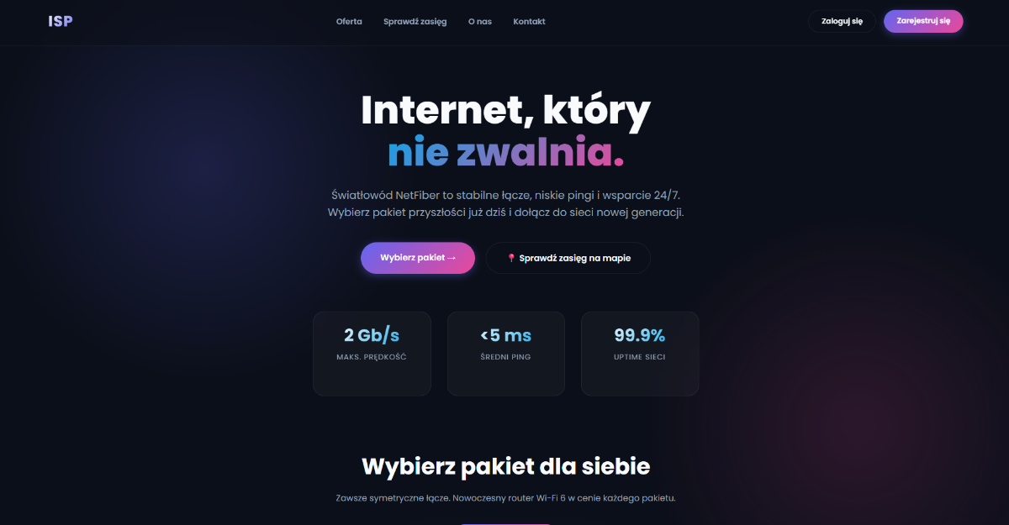

Slide 6
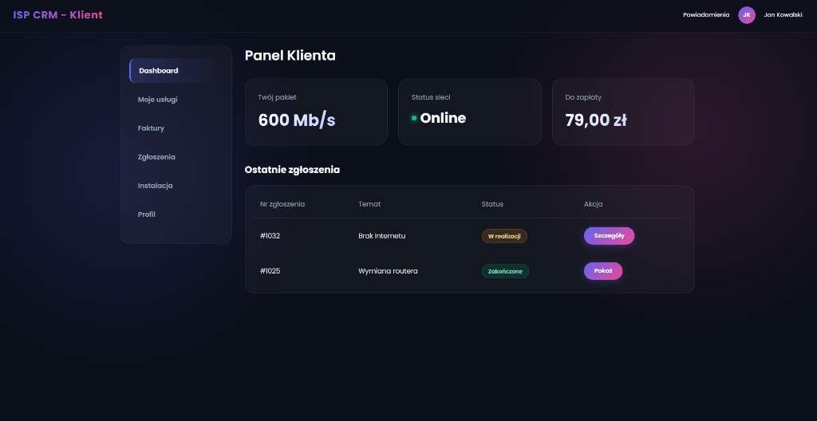

Slide 7
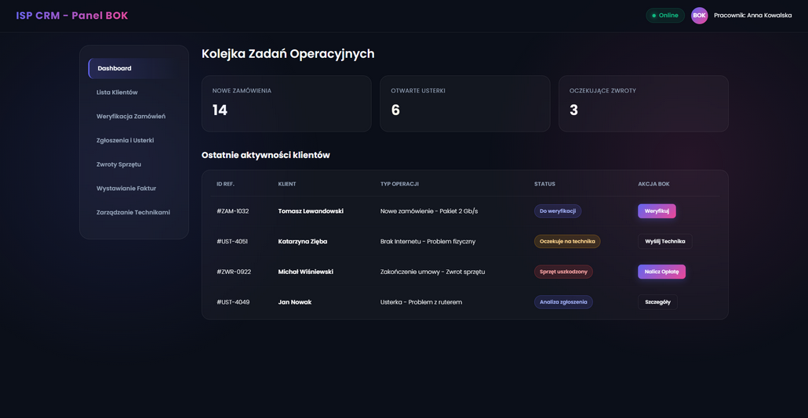

Slide 8
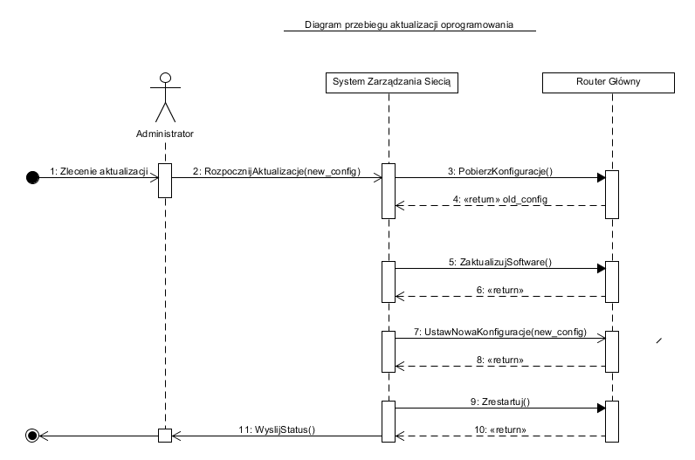
Rozpoczęcie korzystania z usługi
Opis kroków:
1-2: Użytkownik loguje się i sprawdza dostępność usługi.
3-5: Użytkownik wybiera odpowiadający mu rodzaj usługi oraz termin instalacji.
6-7: Użytkownik zatwierdza zamówienia, a system przekazuje je do biura obsługi klienta.
8-10: Pracownik BOK zatwierdza zamówienie i przydziela technika do realizacji instalacji
11: Technik instaluje sprzęt

Slide 9
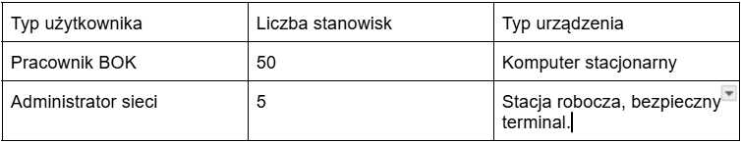
Oszacowanie liczby i typów potrzebnych stanowisk pracy użytkowników systemu

Slide 10
Propozycja technologii informatycznych
Backend: Java (Spring Boot) lub C# (.NET Core):
stabilność przetwarzania transakcji finansowych i łatwą integrację przez API.
Frontend Panel Klienta / BOK: React.js lub Angular:
Komponentowe frameworki gwarantujące krótki czas odpowiedzi interfejsu.
Aplikacja Mobilna: React native:
Umożliwi jednoczesne wdrożenie na systemy Android oraz iOS z jednego kodu źródłowego.
Baza danych: PostgreSQL:
relacyjna baza danych zapewniająca pełną spójność transakcyjną (ACID) niezbędną w module rozliczeń.

Slide 11
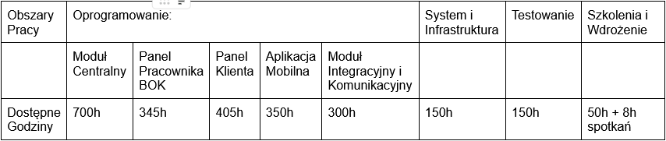
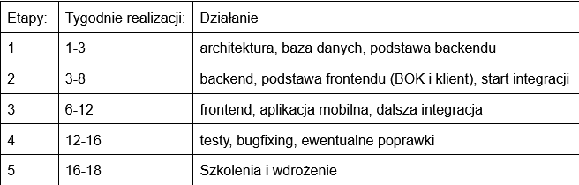
Propozycja planu pracy

Slide 12
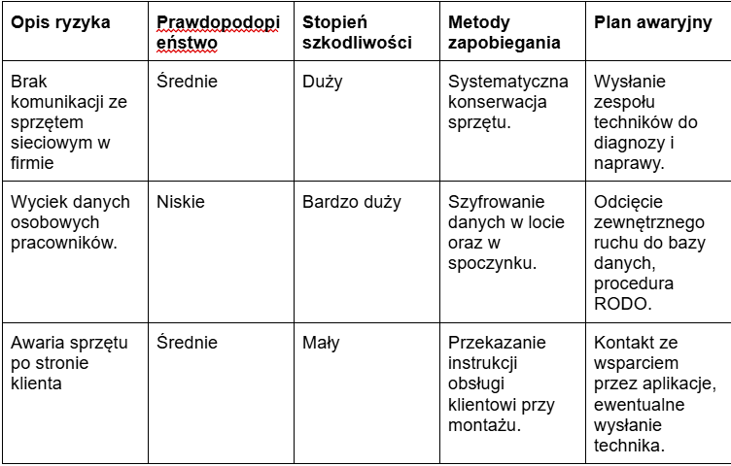
Analiza ryzyka projektu zawierająca wykaz przewidywanych zagrożeń:

Slide 13
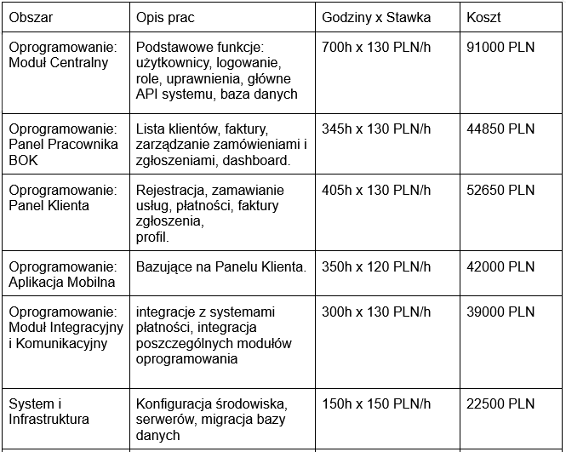
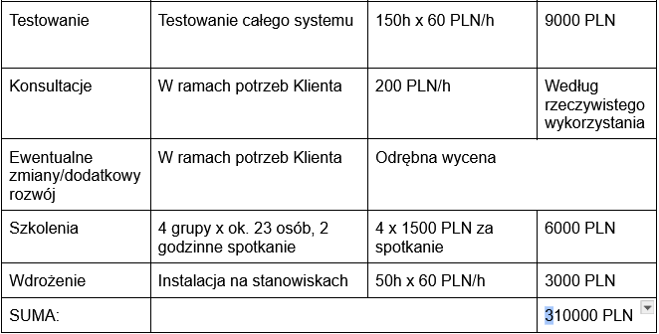
Kosztorys realizacji przedsięwzięcia

Slide 14
Dziękujemy za uwage

